Slide 1
190 – летию со дня рождения великого русского художника Алексея Кондратьевича Саврасова.

Slide 2
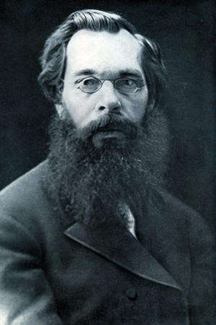
Алексей Кондратьевич Саврасов (1830 -1897) – русский художник-пейзажист.

Slide 3
Алексей Кондратьевич Саврасов родился 12 (24) мая 1830 года в Москве, в семье купца 3-й гильдии Кондратия Артемьевича Саврасова. К двенадцати годам он самостоятельно научился неплохо рисовать, писал гуашью и акварелью модные в то время романтические сценки. Вопреки желанию отца, Алексей поступил в 1844 году в Московское училище живописи и ваяния, где учился в классе прекрасного рисовальщика и живописца К. И. Рабуса. Педагоги сразу обратили внимание на способного подростка. Алексей Саврасов не проучился и года, как уже был отмечен в отчете Московского художественного общества одним из лучших студентов училища.

Slide 4
Алексей Кондратьевич Саврасов - художник большого дарования и трагической судьбы. В историю русской живописи он вошел как создатель русского лирического пейзажа, полного грусти и любви к России. Именно Саврасов первым показал, как прекрасен серый весенний день, грязные русские дороги и мокрые поля. В 1871 он выставил на Передвижной выставке небольшую картину "Грачи прилетели". Теперь эта картина вошла в нашу жизнь наравне со стихами Пушкина. Иван Крамской писал тогда: "Грачи прилетели" есть лучший, и он действительно прекрасный, хотя тут же и Боголюбов, и барон Клодт, и Шишкин. Но всё это деревья, вода, и даже воздух, а душа есть только в "Грачах"...

Slide 5
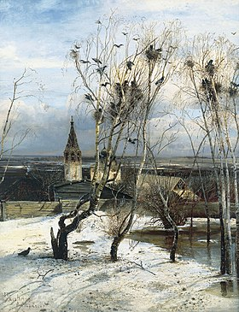
А. Саврасов.
Грачи прилетели .

Slide 6
В русской живописи особое место занимает известная картина Алексея Саврасова «Грачи прилетели». Работа художника является своего рода гимном русской природе, ее богатству и красоте. Автор воспевает весну, потому как именно это время года, которая символизирует зарождение новой жизни, расцвет, здоровье и силу. Весна началась недавно, и весеннее настроение просыпается в нас, словно оттаявшая земля, которая, наконец, начинает оживать, освобождаясь от долгого зимнего сна, и впитывать в себя первые лучи весеннего солнца

Slide 7
К лучшим пейзажам, исполненным Саврасовым в 1860-е годы, относится и "Сельский вид" (1867), Картина отличается особым богатством пространственного и живописного решения . На лирическом полотне «Сельский вид» изображен ежедневный быт простого человека – мы видим трудолюбивого пасечника, склонившегося к погасающему костру близ пчелиных ульев, необъятный простор русских земель , зеленые луга, полет птицы, усталое млечное небо – все это вызывает эмоциональное восприятие при рассмотрении картины.

Slide 8
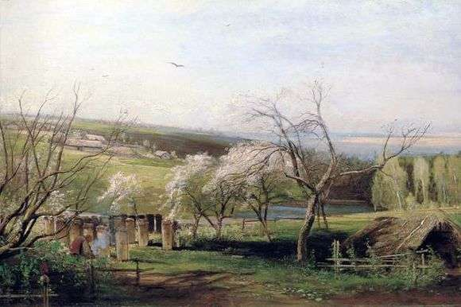

Slide 9
Одной из замечательных творений великого художника является картина "Пейзаж с избушкой" (1866).

Slide 10
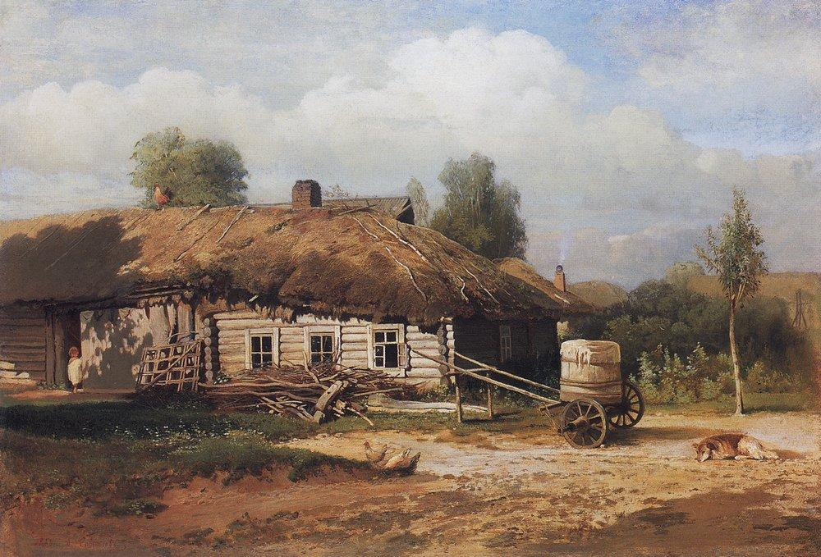

Slide 11
На первый взгляд разработанный в ней мотив может показаться малопривлекательным для пейзажиста: низкая изба под соломенной кровлей с прилегающим крытым двором. На луговине перед домом лежит собака, гуляют куры, на крышу избы взлетел рыжий петух. Простой, почти убогий мотив. И в то же время работа настолько человечна, что невольно вспоминаются слова Чехова о способности Левитана (любимого ученика Саврасова) написать деревню, "серенькую, жалконькую, затерянную, ... но такой от нее веет невыразимой прелестью, что оторваться нельзя".

Slide 12
"Пейзаж с рекой и рыбаком" – один из лучших в творчестве Саврасова и во всей русской живописи того времени. Этот пейзаж удивительно мелодичный по рисунку, тонкий и богатый по цветовому строю, он полон "как бы хрустальной" тишины, проникнут чувством покоя и красоты бытия.

Slide 13
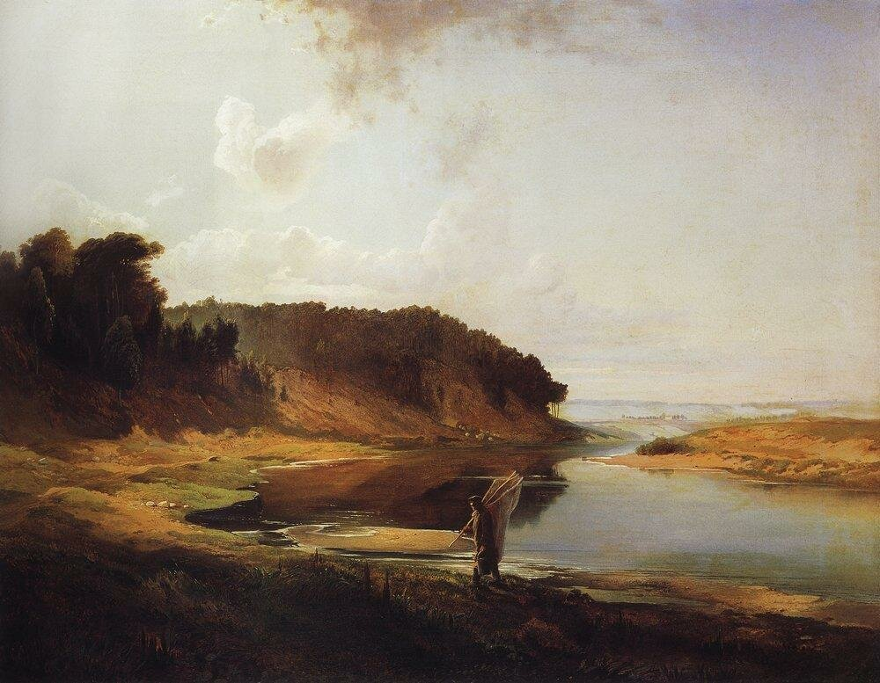

Slide 14
Алексей Саврасов, как самобытный художник, который встал на высокую ступень мастерства, по-настоящему начинается с картины «Вид на Кремль во время грозы в ненастную погоду» (хранится в Третьяковской галерее). На ней представлен образ явления Московского Кремля в озарении света. Это не просто романтизация природы, исключительного состояния, а выражение мысли.

Slide 15
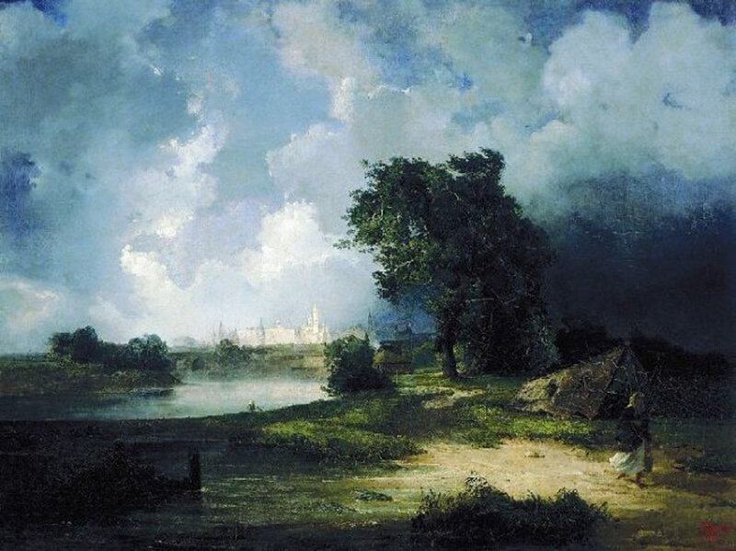

Slide 16
Привлекает внимание картина художника «Степь днем». Если посмотреть на пейзаж , то сразу же можно ощутить мягкость застывшего света, чувство непередаваемой свободы и ровное, спокойное дыхание русской природы. Рисунок отличается удивительной филигранной техникой, линии невероятно мягкие и плавные. Мастер использует идеально подобранную палитру красок, чтобы как можно ярче передать волшебство света и полностью раскрыть его внутреннюю гармонию.

Slide 17
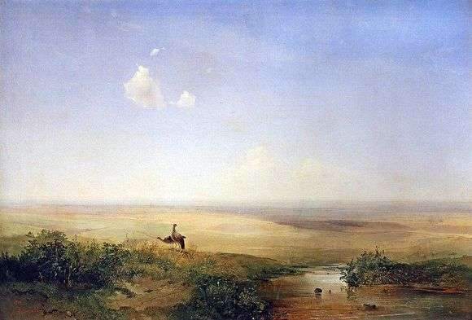
«Степь днем» (1852). Государственный Русский музей.

Slide 18
Последующие работы позволяют судить насколько был велик творческий потенциал художника, и как по-разному проявлялись в его творчестве впечатления от весенней природы, по-прежнему продолжающей его вдохновлять. Сюда следует отнести — “Ивы у пруда” (1872), “Весенний день” (1873), “Оттепель. Ярославль”, “Волга. Дали” (1870-ые годы), “На Волге” (1875), “Радуга”, “Зимний пейзаж. Иней” (1870-ые годы), “Вечер. Перелет птиц” (1874) “Лунная ночь над озером” (1885), “Вечер. Поле с воронами”, “Сумерки. Пейзаж” , “Сосны на берегу озера” (1880-ые — 1890-ые годы) , “Оттепель” (1887 год) и другие.

Slide 19
Художника, сумевшего открыть красоту в повседневном и подарить ее людям, можно сравнить с легендарным героем, который не пожалел своего сердца, чтобы осветить людям путь к цели. Пейзажи Саврасова до сих пор трогают и волнуют нас тонким ощущением родной природы, скромной, но привлекательной лиричностью и задушевностью.

Slide 20
Картины Алексея Кондратьевича Саврасова находятся в ведущих художественных собраниях: Третьяковской галерее, Государственном Русском музее и многих других

Slide 21
Презентацию, посвященную творчеству русского художника А.К.Саврасова,
подготовил библиотекарь Вельжичской сельской библиотеки-филиала МБУ Мглинской МЦБС
Комендантенко В.П.

